Slide 1
Волонтерское движение «Творцы добра» Южно-Уральского государственного колледжа

Slide 2
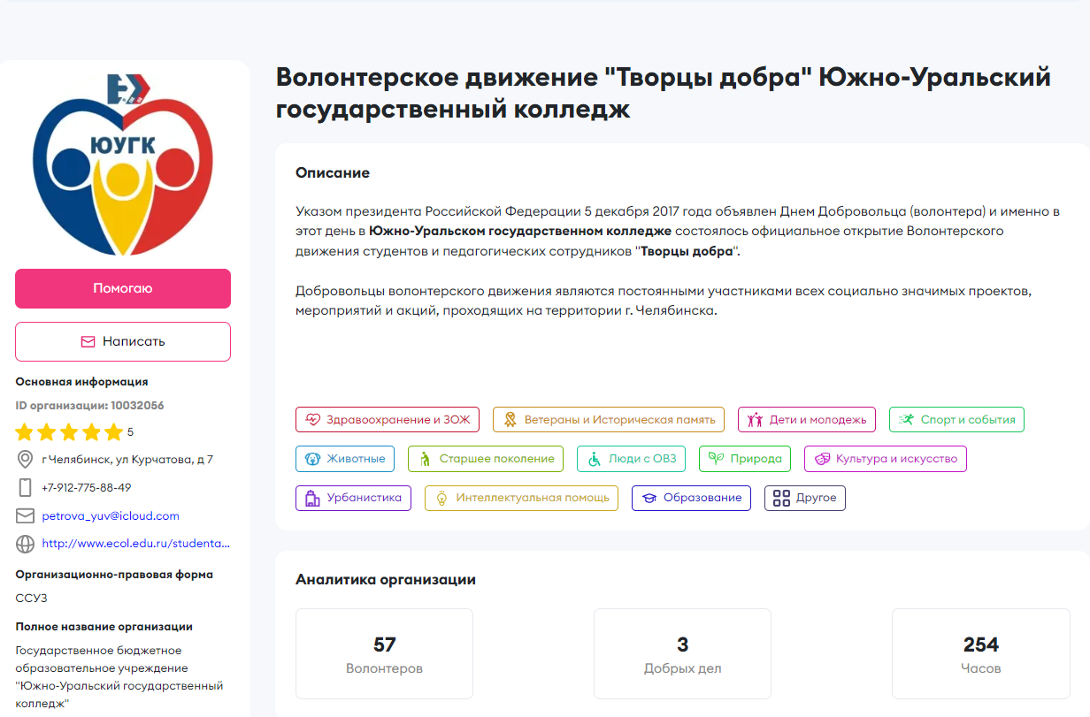
Мы на добро.ру

Slide 3
История создания
Указом президента Российской Федерации 5 декабря 2017 года объявлен Днем Добровольца (волонтера) и именно в этот день в Южно-Уральском государственном колледже состоялось официальное открытие Волонтерского движения студентов и педагогических сотрудников "Творцы добра".
5 февраля 2018 года мы подвели итоги конкурса и выбрали название нашего Волонтерского движения. Каждый студент выбирал понравившийся вариант и отдал за него свой голос!

Slide 4
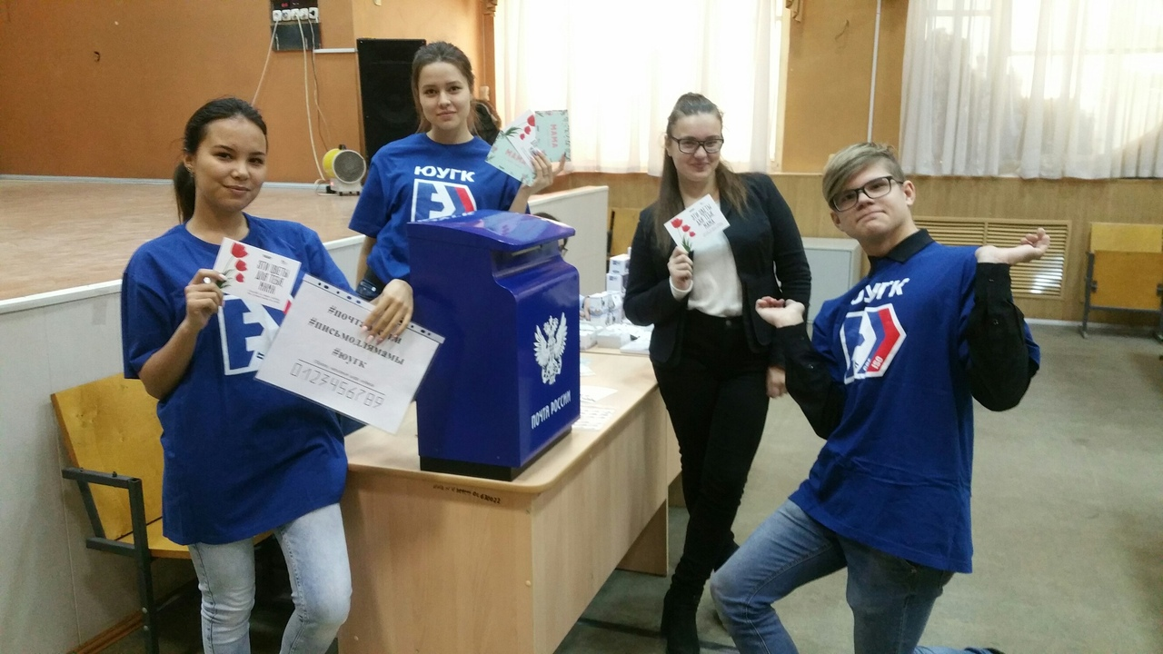
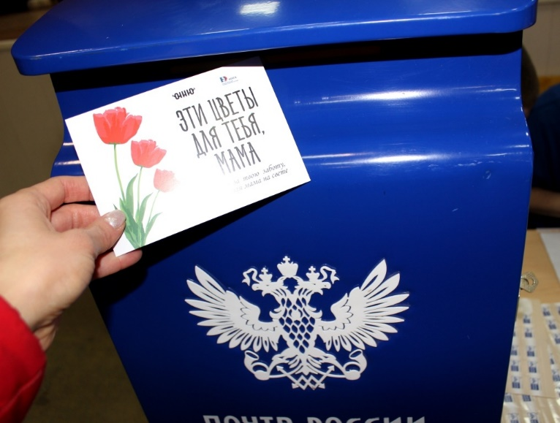
Акция «Письмо для мамы» 2018 год
Студенты Южно-Уральского государственного колледжа бесплатно отправили полторы сотни почтовых открыток в рамках акции «Письмо для мамы», приуроченной ко Дню матери.
Акция проводилась совместно с Почтой России

Slide 5
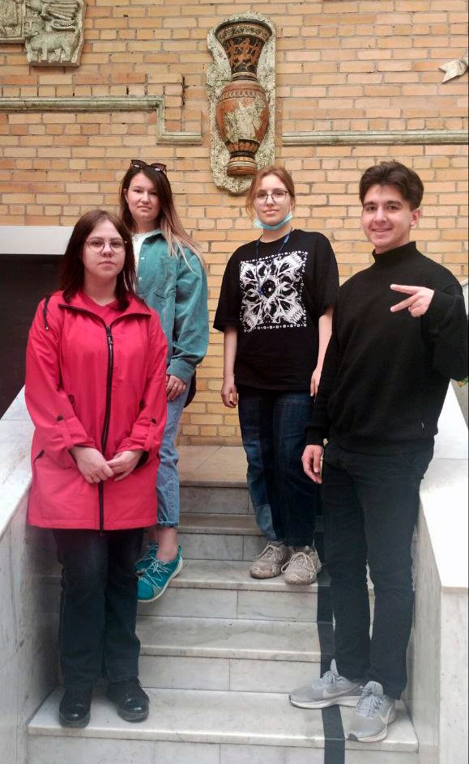
Открытие выставки «Имагология» в «Доме архитектора»
27 мая в Доме архитектора состоялось открытие выставки челябинских художников уличной волны «Имагология». В первый день выставку посетило более 150 человек
В обязанности волонтеров входила помощь в оформлении творческого пространства, регистрация участников выставки, музыкальное сопровождение.

Slide 6
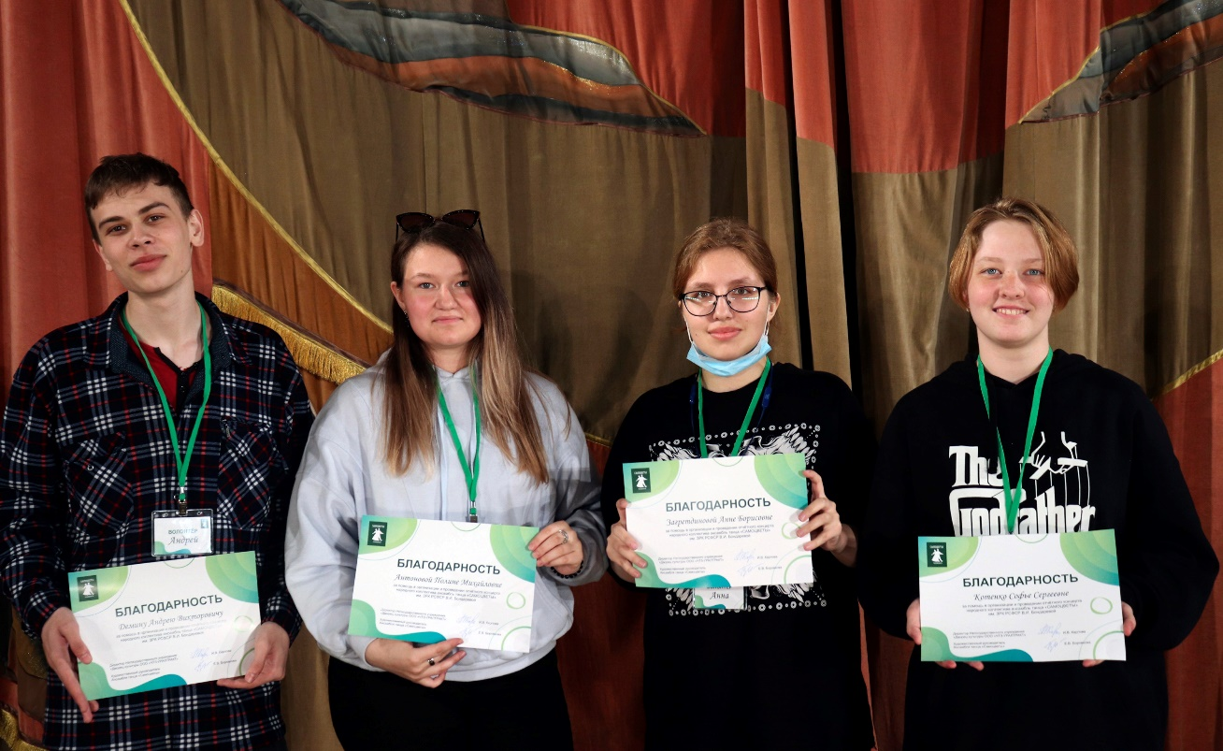
Отчётный концерт Ансамбля народного танца «Самоцветы» г. Челябинска
28 мая прошел традиционный ежегодный отчётный концерт Ансамбля танца «Самоцветы» в Театре ЧТЗ.
Работа волонтеров была высоко оценена и отмечена благодарностью от директора «Дворца культуры ООО «ЧТЗ-УРАЛТРАК» Карповой Ирины Викторовны и Художественного руководителя Ансамбля танца «Самоцветы» Боровковой Елены Викторовны

Slide 7
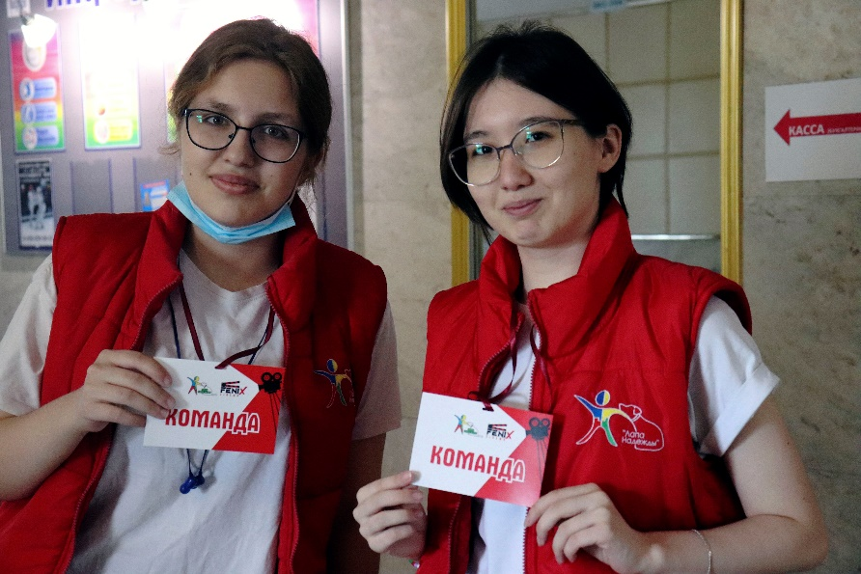
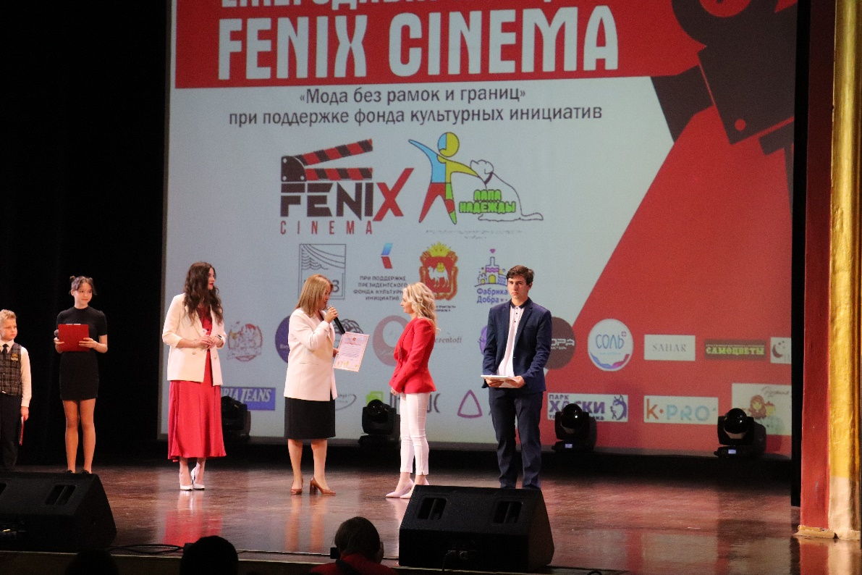
Проект «Мода без рамок и границ» для детей с ОВЗ г. Челябинск
Инклюзивный проект «Мода без рамок и границ» направлен на детей и подростков с ограниченными возможностями здоровья (ОВЗ) от 5 до 17 лет
В обязанности волонтеров входила помощь сопровождения участников и гостей концерта, информирование гостей о правилах поведения во время концерта, профилактика правонарушений и контроль доступа в зал во время концерта.
Проверка входных билетов, а так же подготовка и раздача подарков детям.

Slide 8
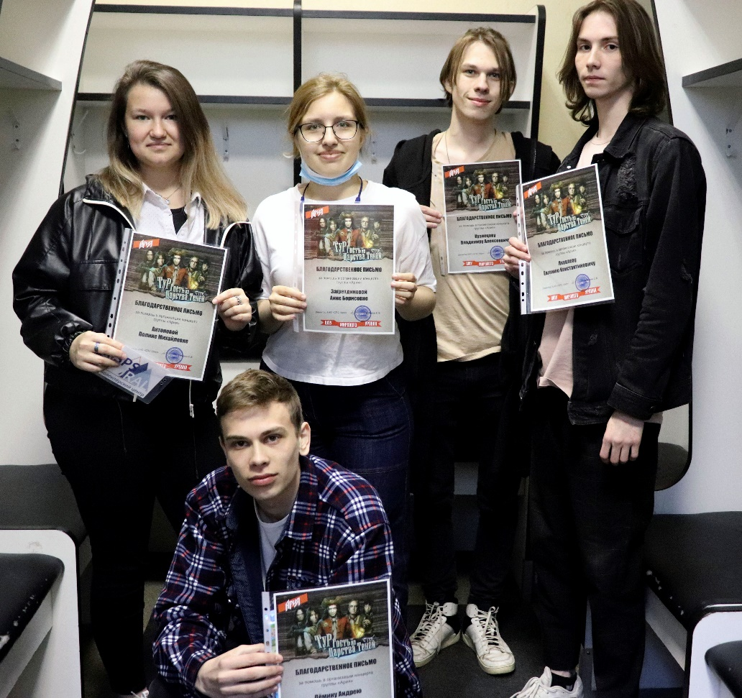
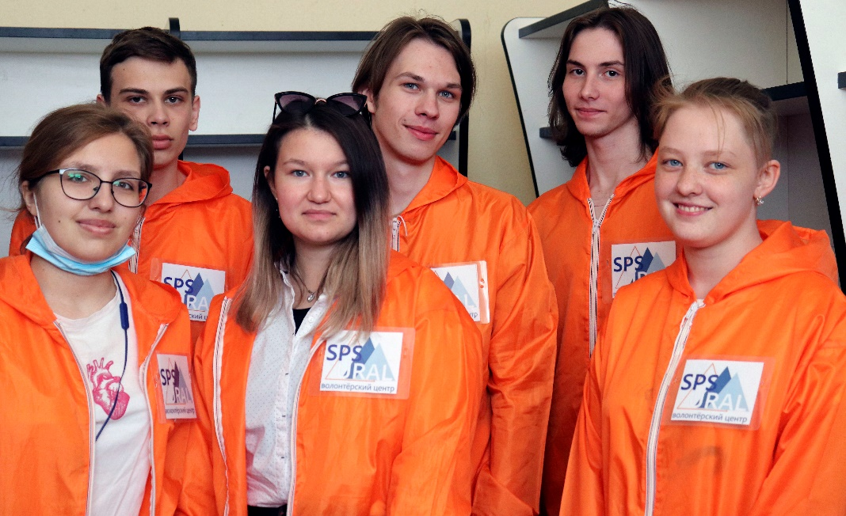
Концерт группы «Ария» в рамках тура «Гость из Царства теней 2022»
1 июня во Дворце Спорта «Юность» группа «Ария» представила грандиозный концерт, который посетило более 1500 человек.
Ребятам нашего колледжа выпала уникальная возможность стать частью грандиозного мероприятия, под руководством ANO «SPS URAL»

Slide 9
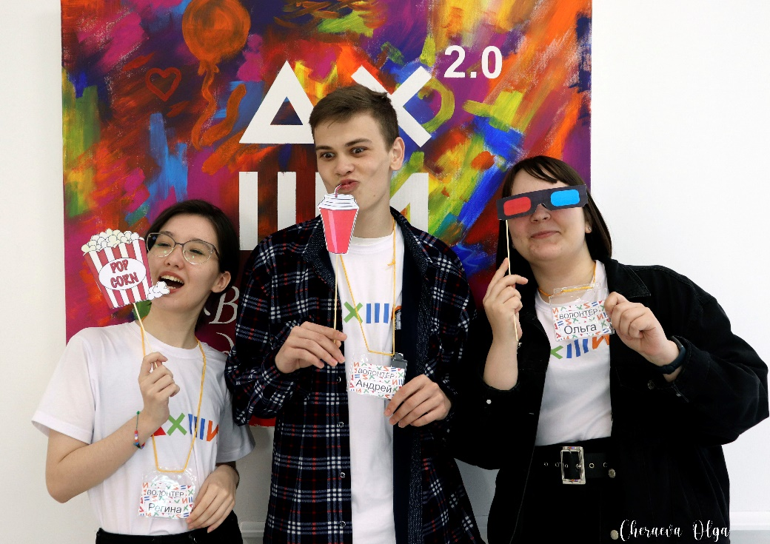
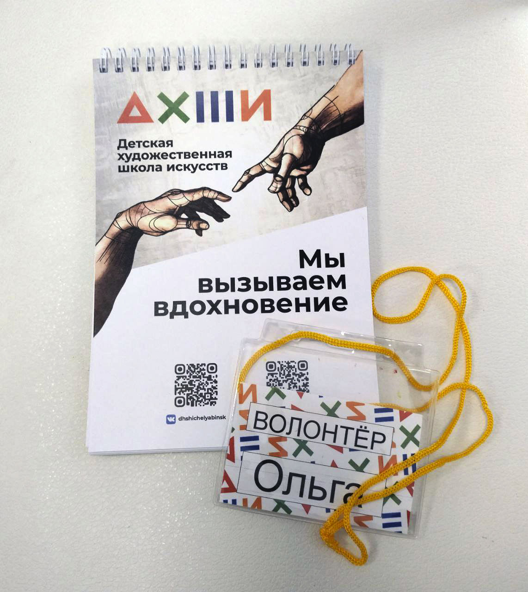
Выпускной МАУ ДО «Детская художественная школа искусств»
4 июня 2022 г. студенты нашего колледжа во главе с Чераевой Ольгой Александровной не остались в стороне и приняли участие в мероприятии
В их обязанности входила помощь в организации и проведении мероприятия, помощь в подготовке площадки, а также встреча гостей ну и позитивный настрой.

Slide 10
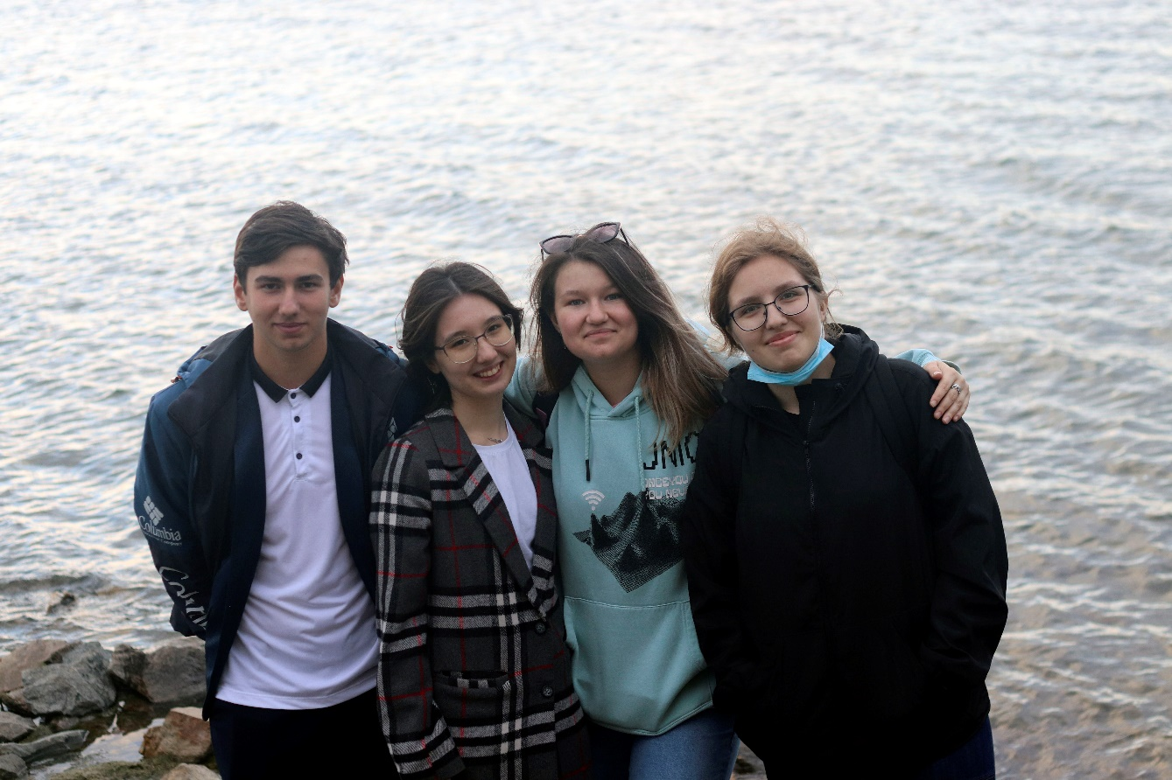
Поощрения волонтеров
А также незабываемые эмоции от проведенных мероприятий.
Каждый волонтер колледжа получает благодарность от организации, билеты на мероприятия города Челябинска

Slide 11
Контакты
Мы в социальных сетях
Сайт
http://www.ecol.edu.ru/studentam/volonterskoe_dvizhenie
E-mail petrova_yuv@icloud.com
Телефон +7-912-775-88-49

